Slide 1
КОРОТКО О ГЛАВНОМ…

Slide 2
КОРОТКО О ГЛАВНОМ…
Твоя семья нуждается в тебе,
защити себя!

Slide 3

КОРОТКО О ГЛАВНОМ…

Slide 4
КОРОТКО О ГЛАВНОМ…
Тот травмируется с лестницы,
Кто проверить её ленится!

Slide 5
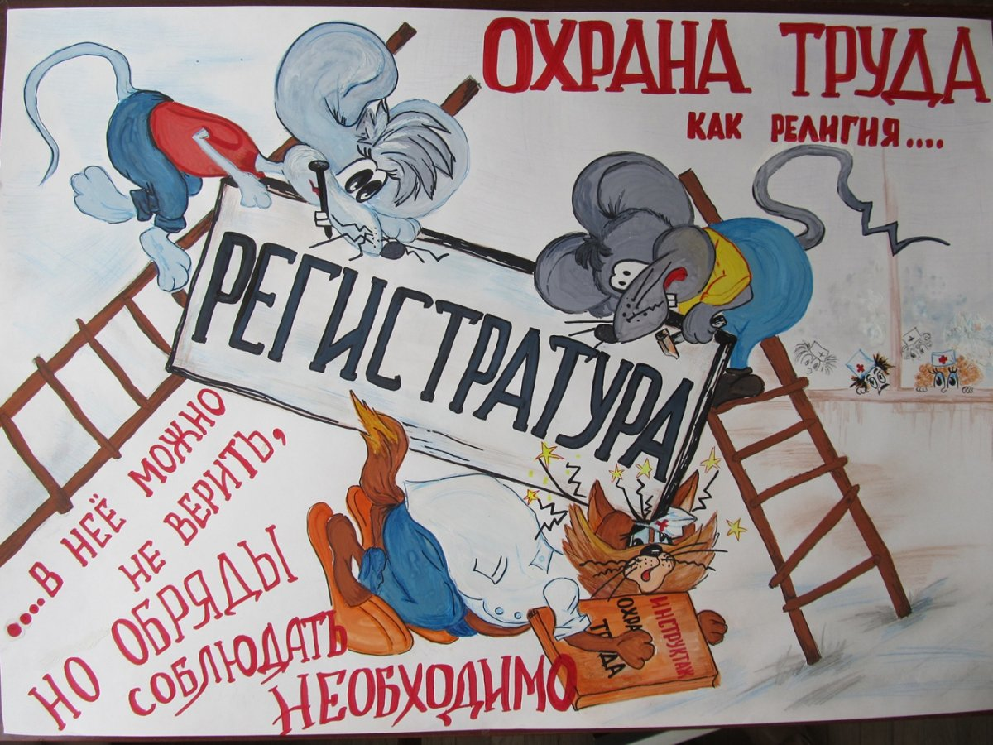
КОРОТКО О ГЛАВНОМ…

Slide 6
КОРОТКО О ГЛАВНОМ…
Коль взял электроинструмент,
Бери перчатки, боты,
А если средств защитных нет –
Не выполняй работы!

Slide 7
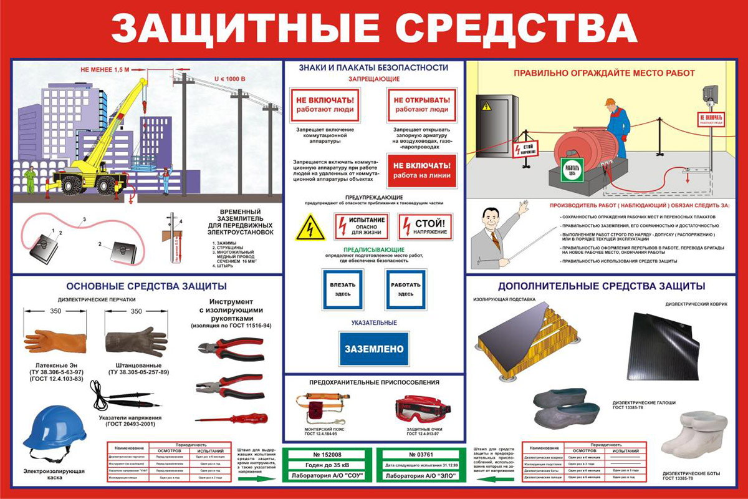

Slide 8
КОРОТКО О ГЛАВНОМ…
Ваша семья нуждается в вас,
так что будьте осторожны!

Slide 9
КОРОТКО О ГЛАВНОМ…
Не бойтесь быть внимательными!

Slide 10
КОРОТКО О ГЛАВНОМ…
Правила не только знай,
Но и четко соблюдай!

Slide 11
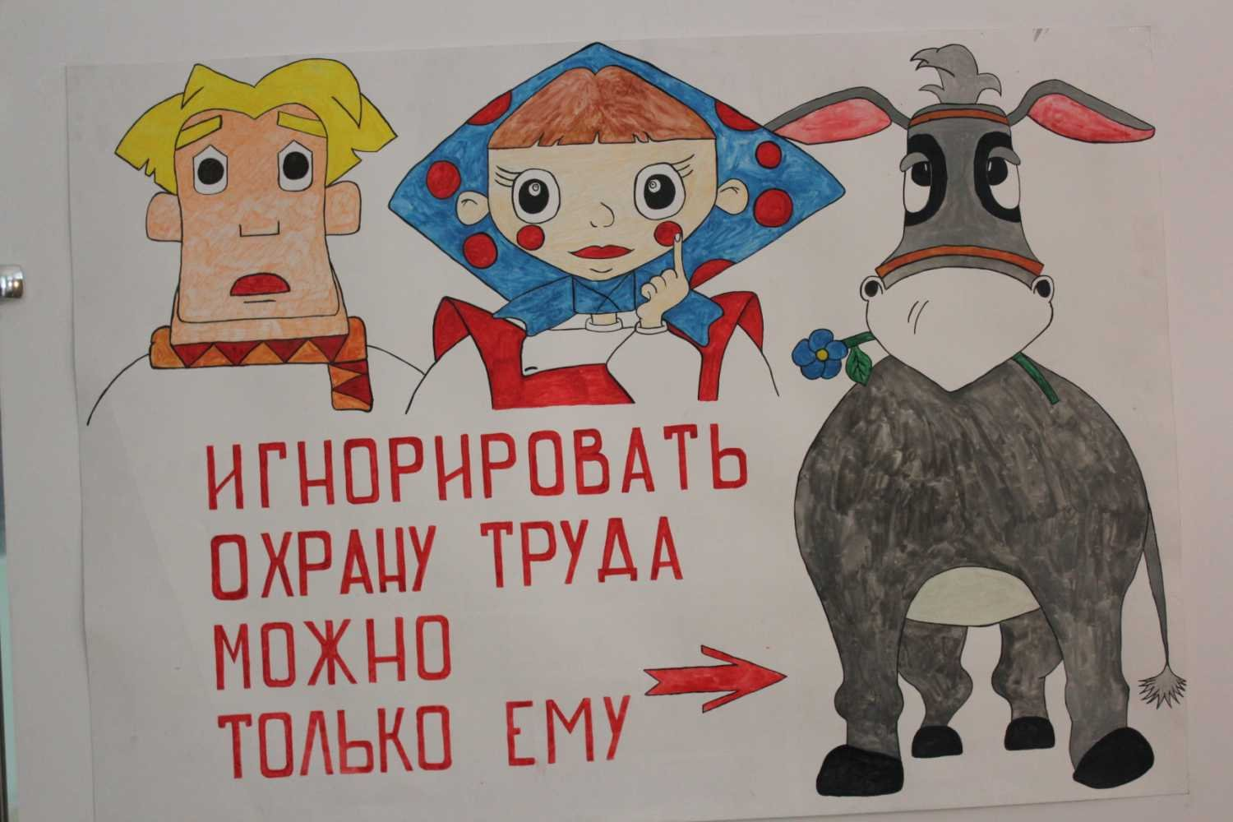
КОРОТКО О ГЛАВНОМ…

Slide 12
КОРОТКО О ГЛАВНОМ…
Помни, работник, везде и всегда:
Главное – это охрана труда!

